Slide 1
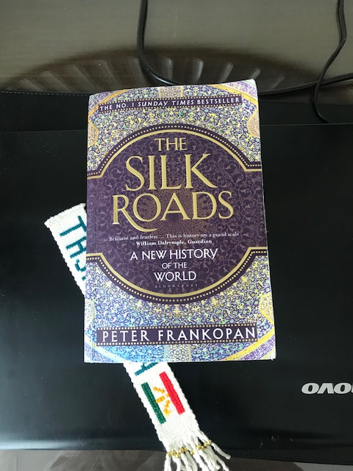
Кто пишет
нашу историю?
Notes:
"Fake News" have pushed up the agenda of discussions among journalists and are beginning to dominate debate about the future direction of journalism.

Slide 2
Историю пишут победители

Slide 3
Кто пишет
нашу
современную
историю?

Slide 4
Кто оформляет наш «нарратив»?

Slide 5
Искажение среды СМИ

Slide 6
Искажение среды СМИ
Стерилизация среды СМИ

Slide 7
Двойная уязвимость СМИ ЦА
Искажение среды СМИ
Стерилизация среды СМИ

Slide 8
The superbug of Fake News

Slide 9
Ограничена площадка для деятельности журналистов
=
Идеальная среда для заражения

Slide 10
Медицинский пример:
Содействие вирусов «Б» и «Д»

Slide 11
Framing
Agenda setting

Slide 12
Ersatz journalism

Slide 13
From moral ambivalence to moral equivalence

Slide 14
Why international news crucial for writing your own narrative

Slide 15
Notes:
"Fake News" have pushed up the agenda of discussions among journalists and are beginning to dominate debate about the future direction of journalism.

